Slide 1
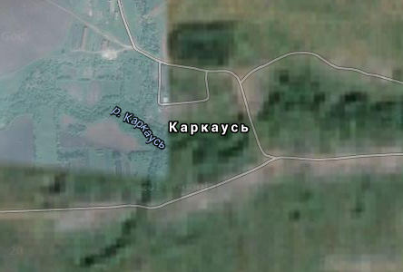





ПЛАН-СХЕМА
МБДОУ «Детский сад с.Каркаусь Кукморского муниципального
района РТ»
Мастерская
Гараж
Улица Ленина
Столовая
МБДОУ
«Детский сад
с.Каркаусь»
РТ, Кукморский р-н,
с.Каркаусь,ул.Ленина дом 104
ДОУ
ДК

